Slide 1

Bài 29. HỆ SỐ GÓC CỦA ĐƯỜNG THẲNG

Slide 2
Bài 29. HỆ SỐ GÓC CỦA ĐƯỜNG THẲNG
1
Xác định được hệ số góc của đường thẳng
MỤC TIÊU
2
Nhận biết sự cắt nhau hoặc song song của hai đường thẳng cho trước.
3
Giải được các dạng toán liên quan: Tìm hàm số, hệ số góc của đường thẳng,…

Slide 3

Hệ số góc của đường thẳng
Góc tạo bởi đường thẳng và trục Ox
1
- Góc tạo bởi hai tia nào?
- Thực hiện HĐ1

Slide 4

1
a > 0 thì góc α là góc nhọn.
a < 0 thì góc α là góc tù.
2
a là hệ số góc của đường thẳng
3

Slide 5


Slide 6
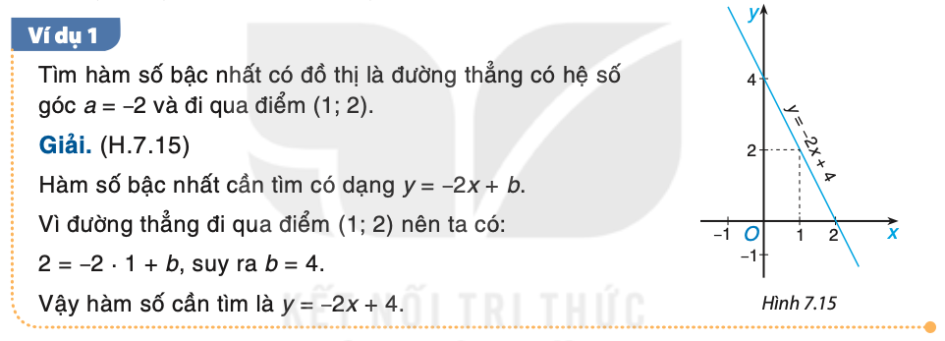

Slide 7
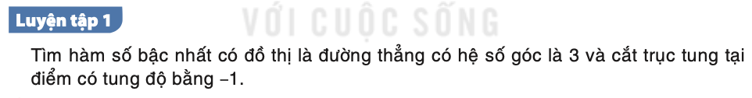

Slide 8
Khi nào hai đường thẳng y = ax +b (a≠0) và y = a’x+b’ (a’≠0)
song song với nhau ? Trùng nhau ? Cắt nhau ?
Xem thêm tại Website VnTeach.Com
https://www.vnteach.com

Slide 9
Đường thẳng song song, đường thẳng cắt nhau
2
y
y = 2x+1
y = 2x
1
o
x
Thực hiện HĐ3
9
Nhận xét vị trí tương đối của hai đường thẳng?

Slide 10

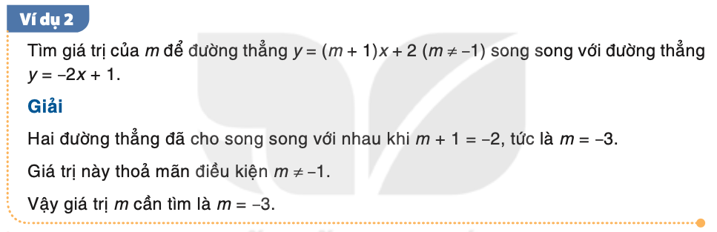
Đường thẳng song song, đường thẳng cắt nhau
2

Slide 11
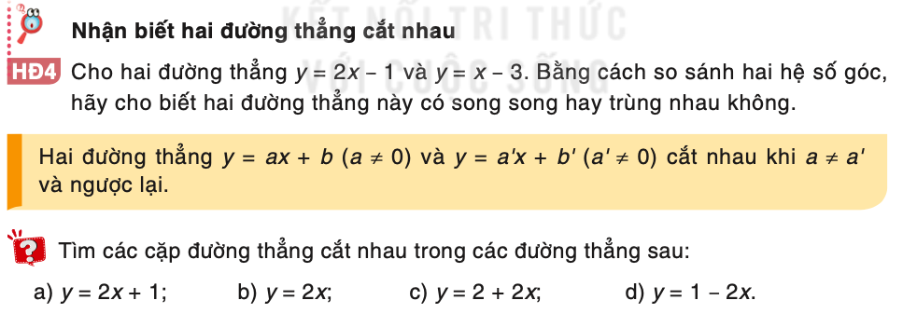

Slide 12
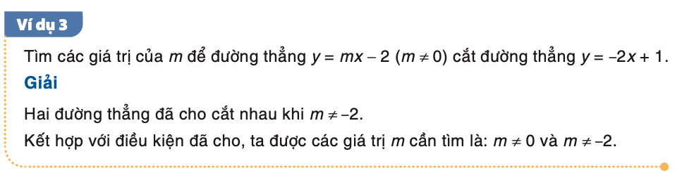

Slide 13
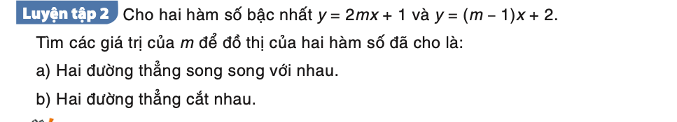

Slide 14
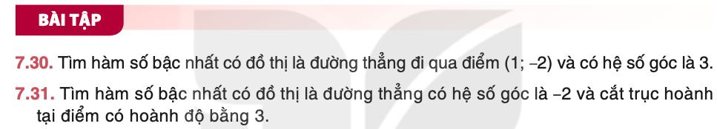

Slide 15
